Slide 1


















Front-end
Contenido de la interfaz
Back-end
Bootstrap
Plantillas
Chat/Notificaciones
Datos de usuarios
Datos de la aplicación
Sockjs
Thymeleaf
Datos de autentificación
Autentificación
Mensajes
Mensajes
Servidor SMTP
Notificaciones
Correos a enviar
GMX SMTP

Slide 2
Origen figuras
HTML5: https://www.flaticon.es/icono-gratis/html-5_919827
CSS: https://www.flaticon.es/icono-gratis/css-3_5968242?term=css&page=1&position=2&page=1&position=2&related_id=5968242&origin=search
JS: https://www.flaticon.es/icono-gratis/js_5968292?term=javascript&page=1&position=3&page=1&position=3&related_id=5968292&origin=search
Angular: https://stock.adobe.com/es/images/id/295038577?as_campaign=Flaticon&as_content=api&as_audience=404&tduid=5d94599efed499d67637e4592bc0b69e&as_channel=affiliate&as_campclass=redirect&as_source=arvato
Bootstrap: https://www.flaticon.com/free-icon/bootstrap_5968672
Stomp.js: https://www.drouiz.com/blog/2018/09/05/stomp-js-vs-websocket/
WebSockect: https://imgur.com/gallery/HhWJGX4
Spring security: https://dev.to/ravimengar/spring-boot-security-with-oauth-2-0-2emm
Spring boot: https://cleventy.com/tutorial-spring-boot/
Spring MVC: http://www.formadoresit.es/formacion-en-empresas/formacion/cursos-java-madrid/cursos-spring/
Thymeleaf: https://www.thymeleaf.org/doc/tutorials/3.0/usingthymeleaf.html
Hibernate: https://icon-icons.com/es/icono/hibernate-logotipo/169034
Tomcat: https://icon-icons.com/es/icono/tomcat-original-la-marca-logotipo/146324
Postgresql: https://icon-icons.com/es/icono/postgresql-llano-la-marca-logotipo/146390
JavaMail: http://coderzen.blogspot.com/2015/01/javamail-wont-work-authenticationfailed.html
Gmail: https://www.flaticon.es/icono-gratis/gmail_732200?term=gmail&page=1&position=1&page=1&position=1&related_id=732200&origin=search
Java: https://www.flaticon.es/icono-gratis/java_226777?term=java&page=1&position=1&page=1&position=1&related_id=226777&origin=search
Sockjs.js: https://github.com/sockjs

Slide 3
Mentores y mentorizados
Responsables instituciones
Interacción con usuarios
Interacción con instituciones
0. Sistema de Gestión de la Mentorización
Mensajes
GMX SMTP
Datos de usuarios
Mensajes
Usuarios
Mensajes

Slide 4
Mentores y mentorizados
Interacción con usuarios
0. Sistema de Gestión de la Mentorización
Correo electrónico
GMX SMTP
Datos de usuarios
Mensajes
Usuarios
Mensajes

Slide 5
<<Subsistema>>
5.Gestión de ficheros
Ficheros
Mentores y mentorizados
Ficheros
Ficheros de los usuarios
<<Interfaz>>
Usuarios
<<Subsistema>>
1.Gestión de usuarios
<<Subsistema>>
2.Gestión de datos
Datos de usuarios
Datos de usuarios
Datos de usuarios
Usuarios
Mensajes
Autentificación
Datos de usuarios
Mensajes
Datos de usuarios
(instituciones)
<<Subsistema>>
4.Gestión de los chats
Mensajes
<<Interfaz>>
Instituciones
Estadísticas
Correo a enviar
Responsables instituciones
Informes
<<Subsistema>>
6.Gestión de informes
<< Subsistema >>
3.Gestión de la mensajería
Correo a enviar
Correo a enviar
Correo Gmail de la aplicación

Slide 6
Usuarios
Ficheros
<<Subsistema>>
5.Gestión de ficheros
Ficheros de los usuarios
<<Subsistema>>
2.Gestión de datos
Datos de usuarios
Ficheros
Datos de usuarios
Mensajes
Mensajes
<<Subsistema>>
1.Gestión de usuarios
Datos de usuarios
<<Interfaz>>
Usuarios
Mensajes y notificaciones
Mentores y mentorizados
Datos de usuarios
Apertura/cierre de chats
<< Subsistema >>
3.Gestión de la mensajería
Notificaciones a enviar
Correo GMX de la aplicación
Correo
a enviar
Mensajes
Correo a enviar
Notificaciones
<<Subsistema>>
4.Gestión de los chats

Slide 7

M
M
M
M
M
M
1
2
3
4
5
6
7
8
9
10

Slide 8
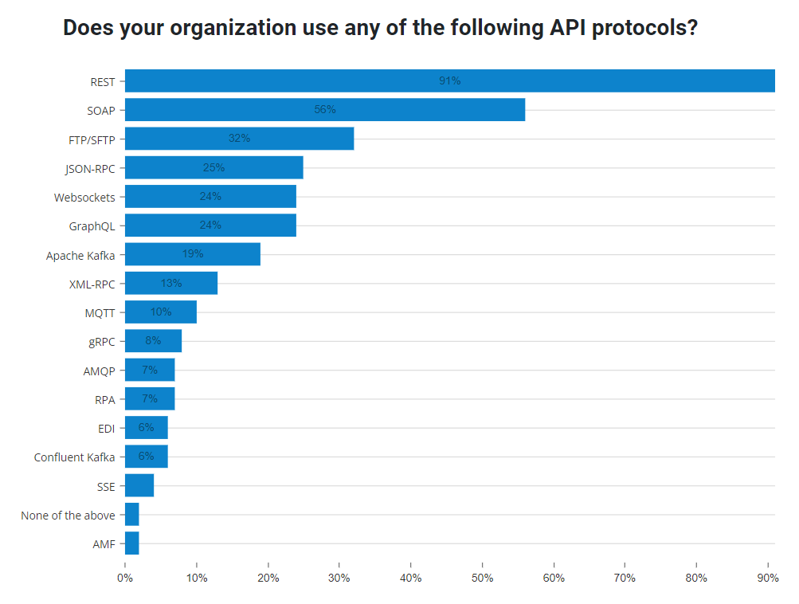
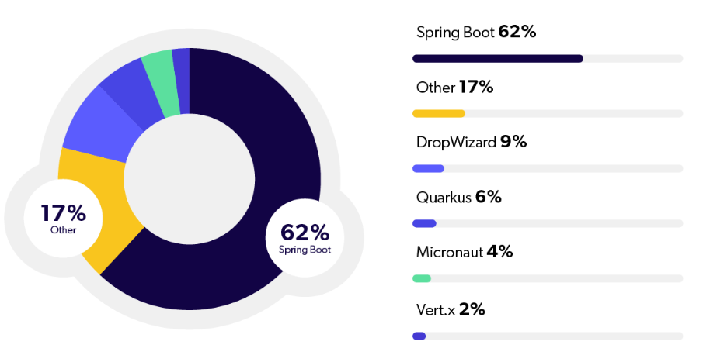

Slide 9
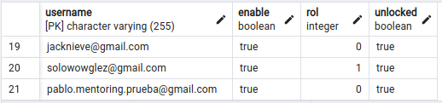
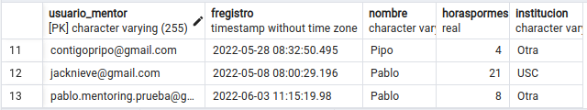


Slide 10
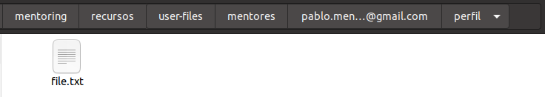
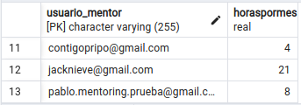
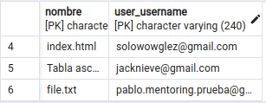
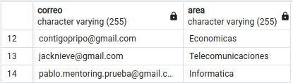

Slide 11
Origen figuras presentación
Señor con pregunta: https://www.freepng.es/png-wf71pc/
Plan negocio: https://es.vecteezy.com/arte-vectorial/350721-plan-de-negocios-vector-icono
Aplicación web: https://www.pngegg.com/es/png-trfeh
Descripción del sistema: https://www.flaticon.es/icono-gratis/sistema_2289316
Objetivos: https://www.flaticon.es/icono-premium/lista-de-verificacion_4029449
Patrón de diseño: https://www.flaticon.es/icono-gratis/patron-de-diseno_3527312
AngularJs: https://www.vhv.rs/viewpic/hxRRwiJ_angular-angular-js-logo-png-transparent-png/

Slide 12




Mentor
Mentor
Mentor
Administrador
Administrador
Mentorizado
Mentorizado
Mentorizado
Inscripción
Emparejamiento
Mentorización

Slide 13

Mentor
Administrador
Mentorizado

Slide 14

Mentor
Mentor
Mentor
Mentorizado
Mentorizado
Mentorizado
Solicitud
Aceptación
Mentorización

Slide 15


Mentoring
Proyecto empresarial emprendedor
Desarrollo del modelo de negocio
Desarrollo de la aplicación
Trabajo de Fin de Master
Desarrollo Económico e Innovación
Trabajo de Fin de Grado
Ingeniería Informática

Slide 18
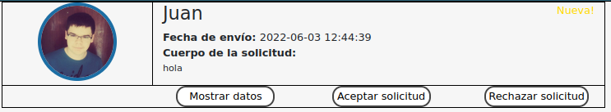

Slide 19
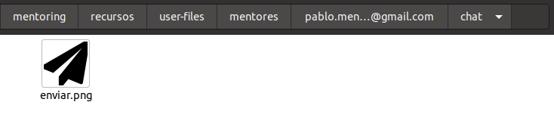

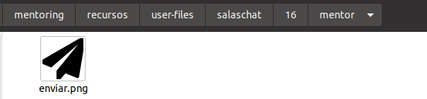

Slide 20
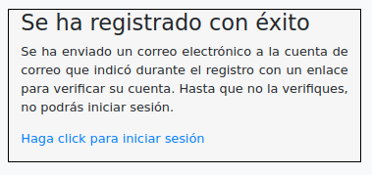

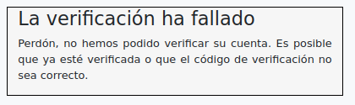
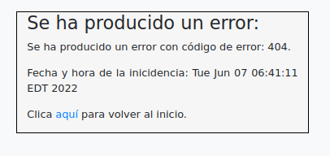
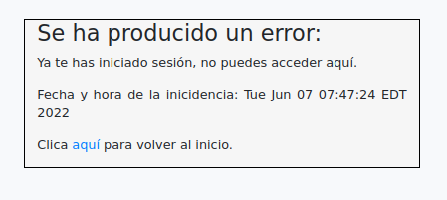

Slide 21
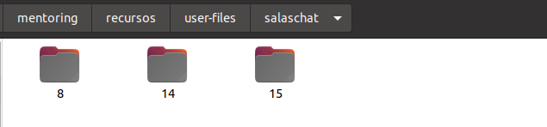

Slide 22
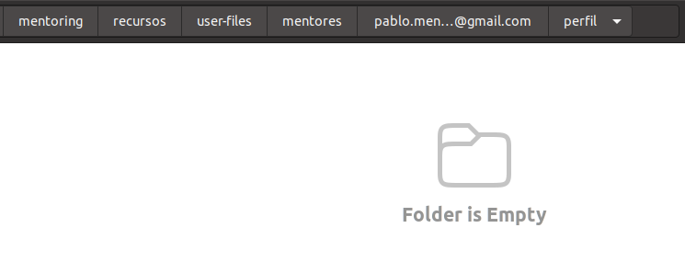

Slide 23
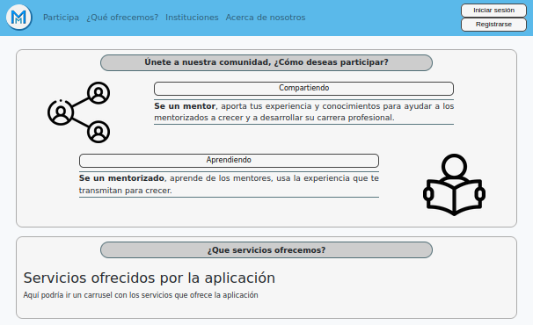
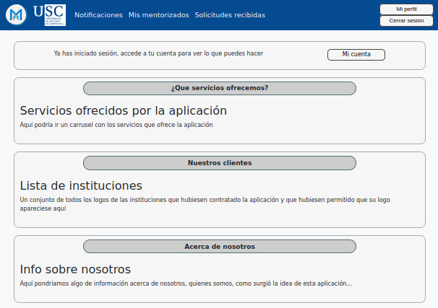

Slide 24
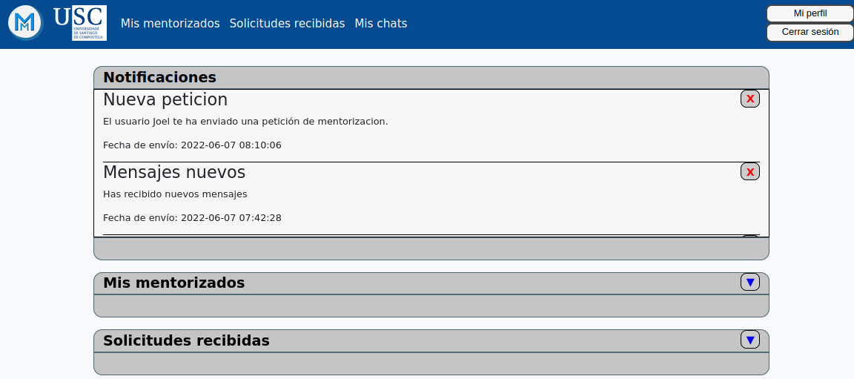
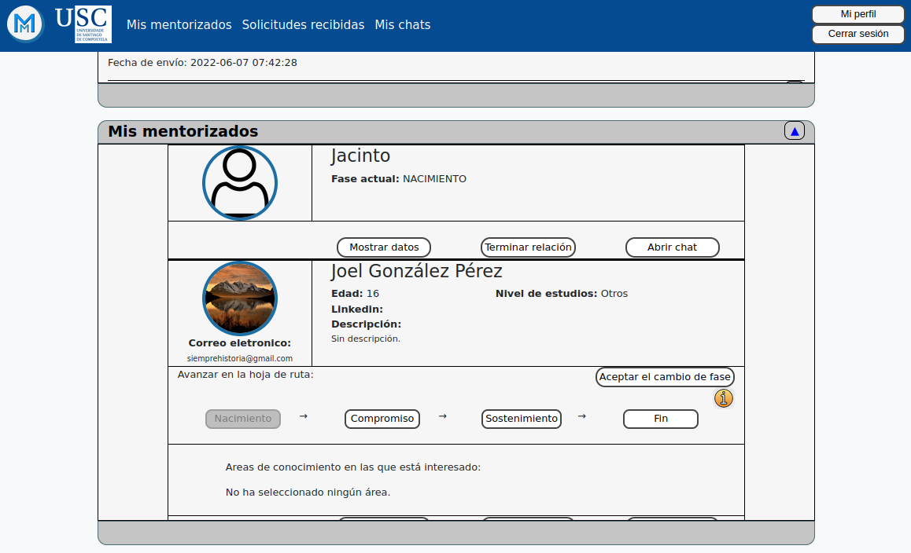

Slide 25

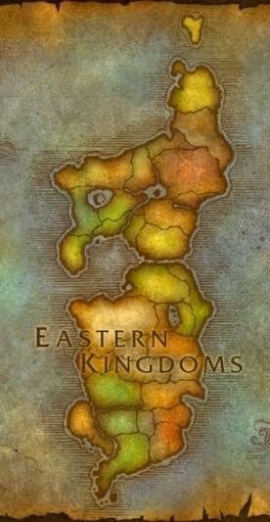
-Wain
-Joanmar
-Varrya
-Minaerva

